Slide 1
Backup mit Mysql und Postgresql
Von: martin Haidn und hannah siegel

Slide 2
Backups
Warum sollte man Backups machen?
Logische vs. Physische Backups
Volle vs. Inkrementelle Backups
Online vs. Offline Backups

Slide 3
Mysql backups
Mysqldump
Mysqlbackup
Backup mittels cp command
Mysqlhotcopy
Automatisierte Backups

Slide 4
Mysqldump
mysqldump -u [user] -p [dbname] > dumpfilename.sql
mysqldump -u [user] -p [dbname] [table name] > dumpfilename.sql
mysqldump -u [user] -p --databases [dbname1] [dbname2] > dumpfilename.sql
mysqldump -u [user] -p --all-databases > dumpfilename.sql
mysqldump -u [user] -p [-d|--no-data] [dbname] > dumpfilename.sql

Slide 5
Mysql RESTORE
mysql -u root -p [database name] < dumpfilename.sql

Slide 6
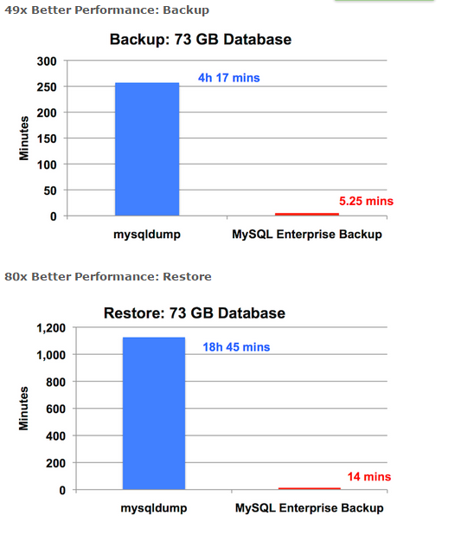
Mysqlbackup

Slide 7
Backup mittels cp-command
SELECT @@datadir
Normalerweise: var/etc/mysql
Funktioniert mit MyISAM, nicht mit InnoDB

Slide 8
Mysqlhotcopy
sudo /usr/bin/mysqlhotcopy -u root -p secret_password insy1 /home/hsiegel/Desktop --allowold --keepold

Slide 9
Automatisierte Backups
sudo apt-get install automysqlbackup
sudo automysqlbackup
/var/lib/automysqlbackup

Slide 10
Postgres backups
pg dump
Physische backups
Automatisierte Backups

Slide 11
pg dump
pg dump -U [user] [database name] -f dumpfilename.sql
pg dumpall -U [user] -f dumpfilename.sql
pg dump -U [user] -f dumpfilename.sql -t mitarbeiter
–data-only
–inserts
--clean

Slide 12
postgres RESTORE
In Datenbank einloggen
\i filename.sql

Slide 13
Physische backups
tar -cf backup.tar /usr/local/pgsql/data

Slide 14
crontab
crontab -e
40 15 * * * /home/hsiegel/Documents/sync_het_db/autopgbackup.sh

